Slide 1

আজকের ক্লাসে সবাইকে
স্বাগতম

Slide 2
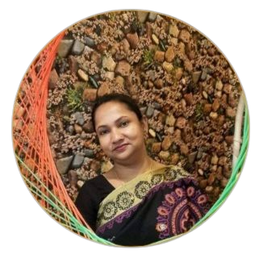
শিক্ষক পরিচিতি
হোসনেয়ারা খন্দকার
সহকারি শিক্ষক
দরবেশপুর সরকারি প্রাথমিক বিদ্যালয়
রামগঞ্জ,লক্ষ্মীপুর

Slide 3
পাঠ পরিচিতি
ট,ঠ,ড,ঢ,ণ বর্ণ শিখি

Slide 4
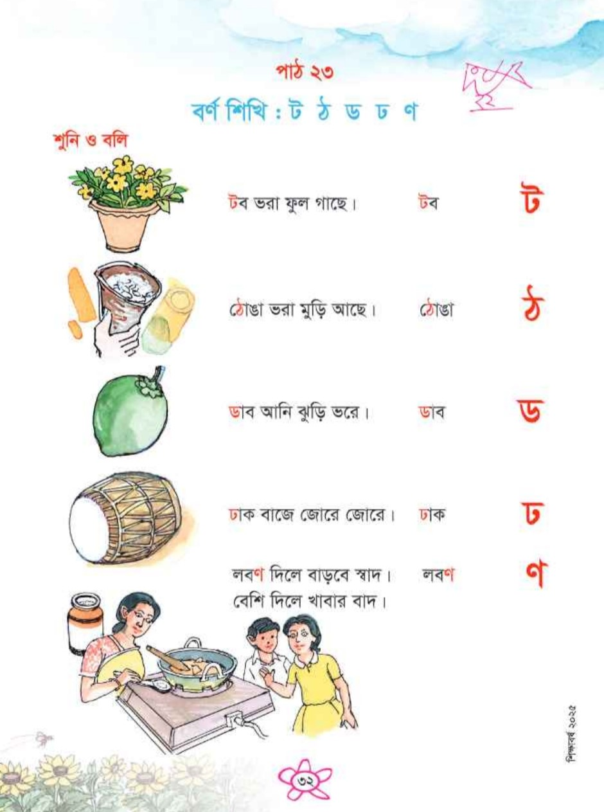

Slide 5
টব ভরা ফুল গাছে ।
টব
ট
ঠোঙা ভরা মুড়ি আছে। ঠোঙা
ঠ

Slide 6
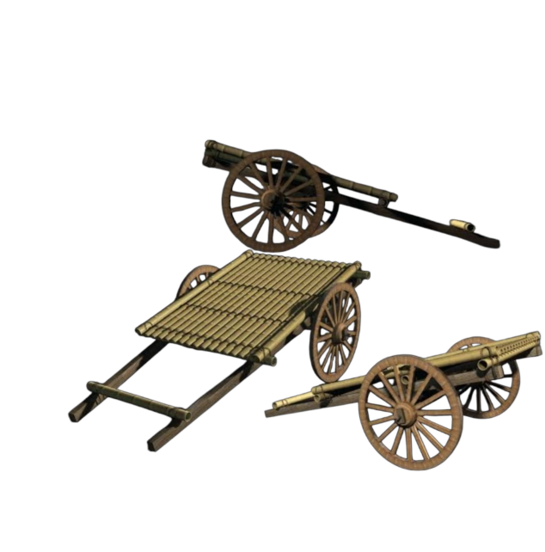
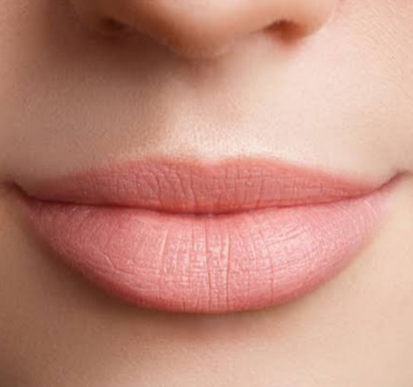
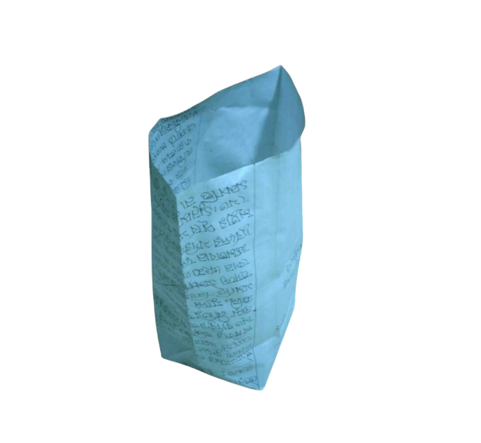

ছবি দেখে নাম বলি
ঠেলা গাড়ি
ঠোঁট
ঠোঙা
ঠ্যাং

Slide 7
বর্ণ খুঁজি
অ
খ
ঘ
ঝ
ঠ

Slide 8
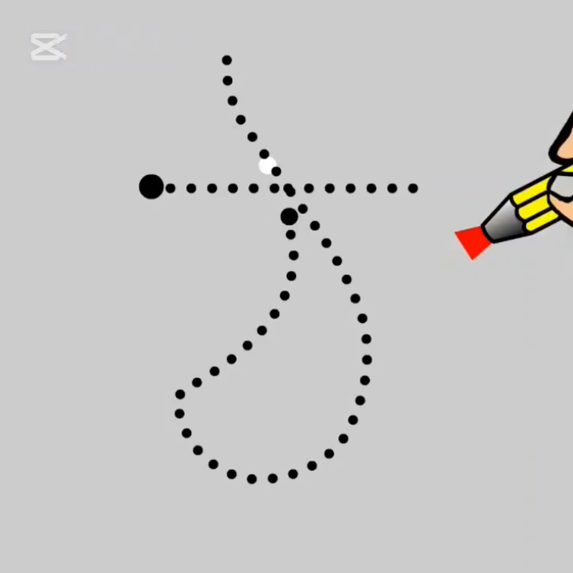
সঠিক প্রবাহে বর্ণ লিখি

Slide 9
বাড়ির কাজ
১) সঠিক প্রবাহে ঠ বর্ণটি ১ পৃষ্ঠা লিখে নিয়ে আসবে।

Slide 10
সবাইকে ধন্যবাদ

Slide 11
শিখনফল: এ পাঠ শেষে শিক্ষার্থীরা –
১.১.২ প্রমিত উচ্চারণে বলা বাংলা বর্ণমালার ব্যঞ্জনধ্বনি মনোযোগ সহকারে শুনে শনাক্ত করতে পারবে এবং ক্রমানুসারে সাজাতে পারবে।
৫.১.১ বাক্য ও শব্দে ব্যবহৃত বাংলা বর্ণমালার ধ্বনি স্পষ্ট ও শুদ্ধভাবে বলতে পারবে।
৫.১.৪ শব্দ ভেঙ্গে ধ্বনি বলতে পারবে।
৯.১.২ বাংলা বর্ণমালার ব্যঞ্জনবর্ণ ক্রমানুসারে স্পষ্ট স্বরে ও শুদ্ধ উচ্চারণে পড়তে পারবে।
১৩.১.১ সঠিক প্রবাহ ও আকৃতিতে বাংলা বর্ণমালা লিখতে পারবে।
১৩.১.২ ক্রমানুসারে বাংলা বর্ণমালা লিখতে পারবে।

